Slide 1


Pengolahan Citra dan Visi Komputer
Kelompok 6
Add a short description here

Slide 2

Daftar Isi
Dataset
Pre-Processing
Lokalisasi
Segmentasi
Pengenalan Karakter
Colab Research

Slide 3
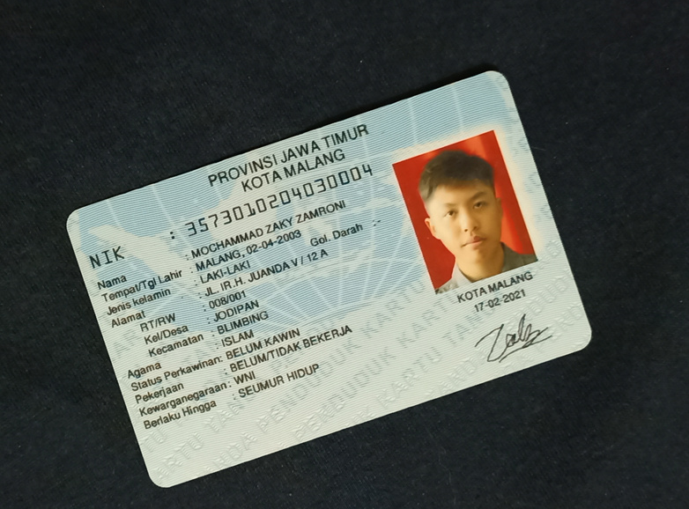

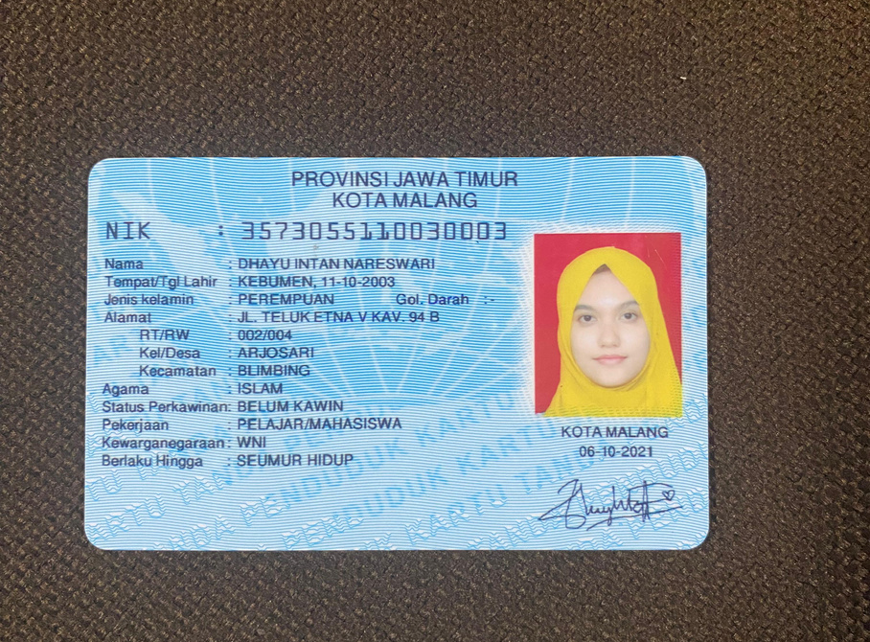
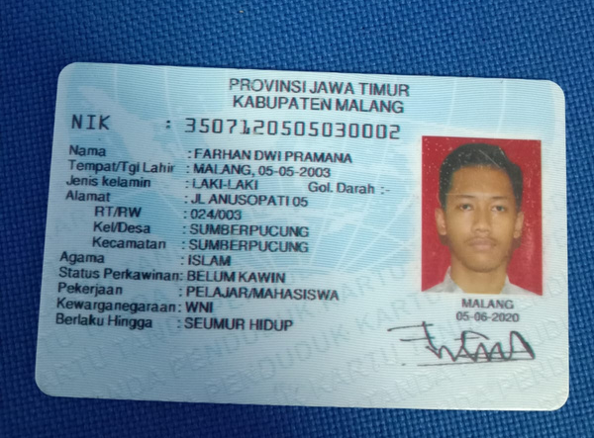
Dataset
Dataset yang digunakan adalah foto e-Kartu Tanda Penduduk (e-KTP) yang diambil dari berbagai variasi dengan minimal testing 25 buah dataset.

Slide 4

Pre-Processing
Pada proses Pre Processing digunakan library OpenCV pada setiap gambar KTP dalam ktp_images. Membuat list thresh_ktp_images untuk menyimpan gambar KTP yang telah diproses melalui langkah-langkah konversi ke grayscale, filtrasi Gaussian, peningkatan kontras dengan CLAHE, thresholding adaptif Otsu, dan operasi morfologi opening. Langkah-langkah tersebut bertujuan untuk menghasilkan gambar KTP dengan peningkatan kontras, penghapusan noise, dan pemisahan objek dari latar belakang.

Slide 5

Proses lokalisasi dan segmentasi wajah pada gambar KTP menggunakan detektor Haar Cascade. Prosesnya adalah Kode tersebut memuat model detektor wajah Haar Cascade, mengatur parameter seperti minNeighbors dan scaleFactor untuk deteksi wajah pada setiap gambar KTP, dan melakukan loop untuk mendeteksi wajah serta menyimpan segmen wajah ke dalam list face_segments. Selanjutnya, visualisasi hasil deteksi wajah ditampilkan menggunakan matplotlib.
Lokalisasi

Slide 6
Segmentasi
Proses ini menghasilkan visualisasi deteksi wajah dan menampilkan segmen wajah dari setiap gambar KTP. Parameter-parameter seperti minNeighbors dan scaleFactor dapat disesuaikan untuk meningkatkan atau mengurangi sensitivitas deteksi wajah.

Slide 7
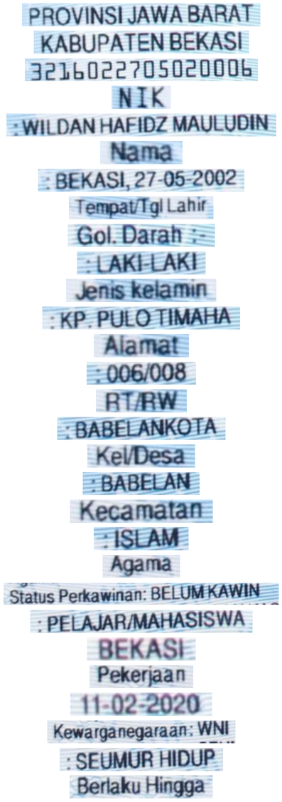
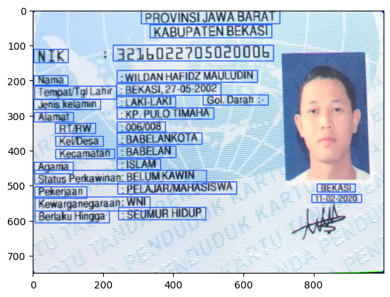
Pengenalan Karakter

Slide 8
https://colab.research.google.com/drive/1QdMoNsu43VPvH7kwKrOI9P3wUxxZ1kGM?hl=id#scrollTo=Gyu_9KZgR7lx
Colab Research

Slide 9

Thankyou

